Slide 1
BÀI 2
EN YÊU QUÊ HƯƠNG

Slide 2


Slide 3

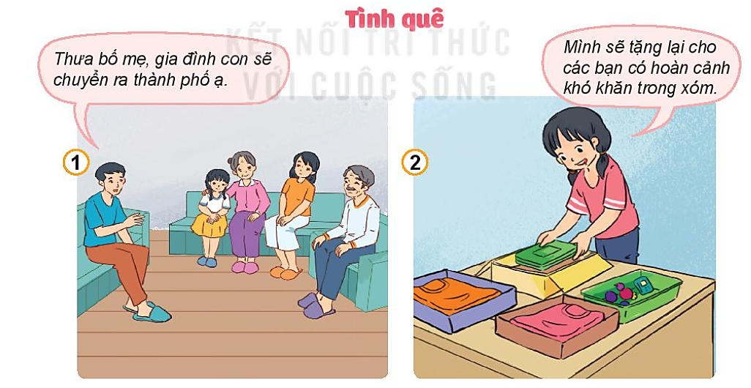
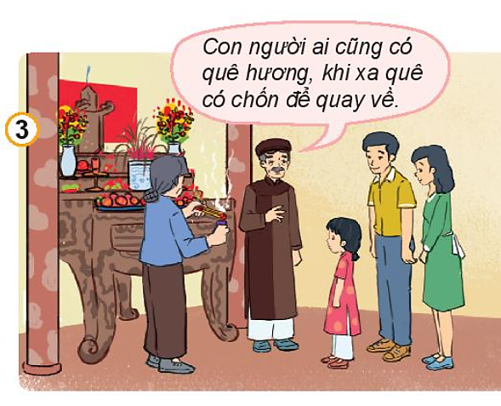
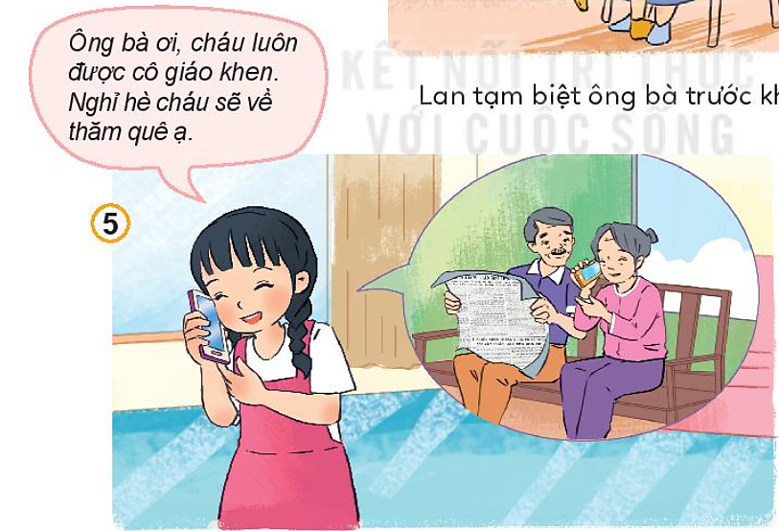
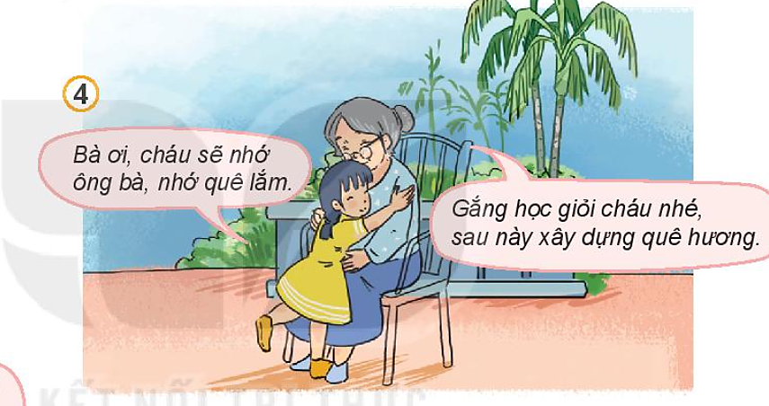

TÌNH QUÊ
KHÁM PHÁ
1
Trả lời câu hỏi:
Lan đã thể hiện
tình yêu quê hương như thế nào?
Bố Lan chuyển công tác xa
Cả nhà lan đi thắp hương ở nhà thờ tổ
Lan thu dọn sách vở và đồ dùng cá nhân
Lan tạm biệt ông bà trước khi xa quê
Lan thường xuyên gọi điện hỏi thăm ông bà.

Slide 4
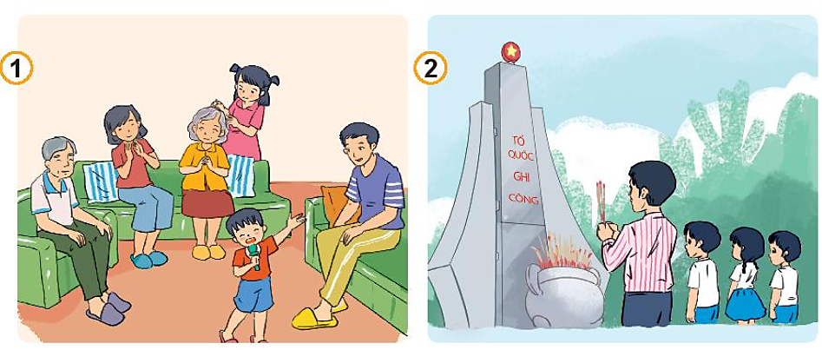
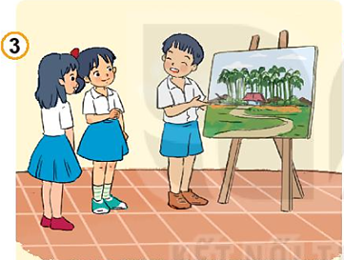
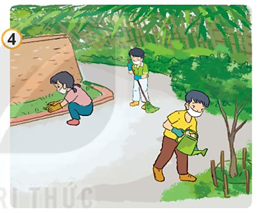
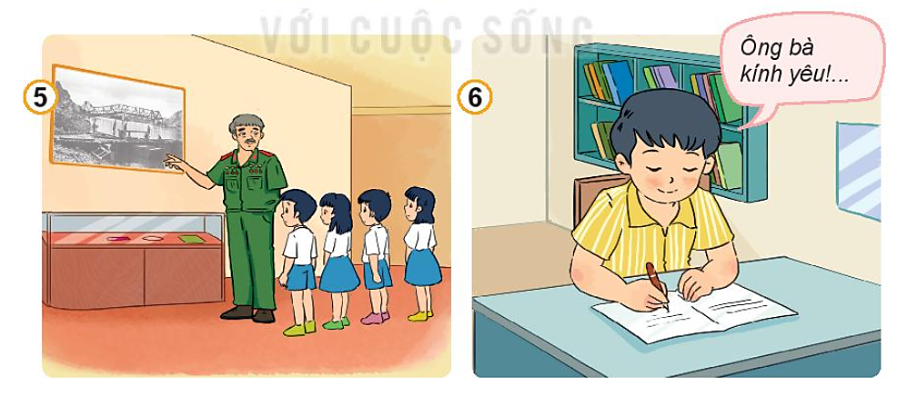
2
Quan sát tranh và trả lời câu hỏi:
Các bạn trong tranh đã làm gì để thể hiện tình yêu quê hương?

Slide 5





MẢNH GHÉP

Slide 6









Slide 7
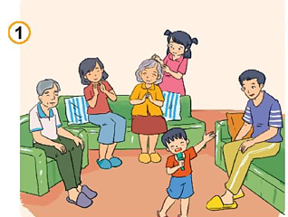

Các bạn nhỏ yêu thương, chăm sóc ông bà bố mẹ.

Slide 8
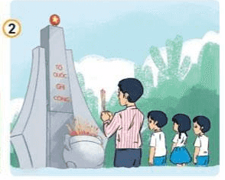

Các bạn nhỏ thắp hương tưởng nhớ anh hùng liệt sĩ.

Slide 9
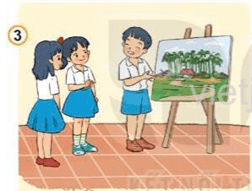

Các bạn nhỏ vẽ tranh về quê hương giới thiệu cho bạn bè
quê hương của mình.

Slide 10
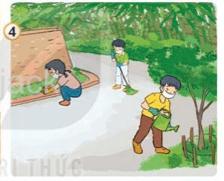

Các bạn nhỏ trồng cây, chăm sóc cây,
quét dọn đường làng, ngõ xóm bảo vệ môi trường.

Slide 11
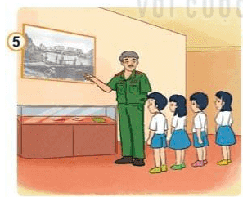

Các bạn đến viện bảo tàng tìm hiểu về lịch sử quê hương.

Slide 12
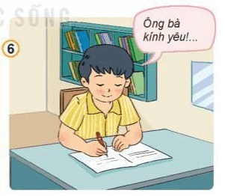

Bạn nhỏ viết thư cho ông bà.

Slide 13
2
Quan sát tranh và trả lời câu hỏi:
Các bạn trong tranh đã làm gì để thể hiện tình yêu quê hương?
- Em còn biết những việc làm nào khác thể hiện tình yêu quê hương ?

Slide 14
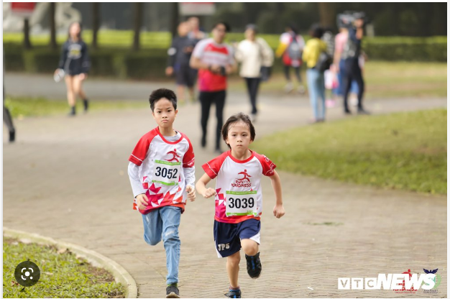

Trò chơi
Tiếp sức

Slide 15

Hết
giờ

Slide 16
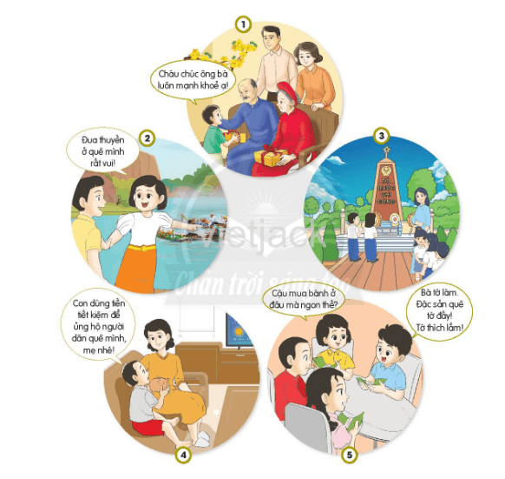
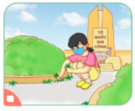
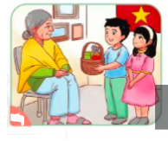


Slide 17

Kể và giới thiệu với mọi người về cảnh đẹp và con người ở quê mình.
- Tự hào về những cảnh đẹp và những đổi mới, thành tựu của quê hương.
- Ủng hộ xây dựng quê hương.
- Về quê thăm ông bà, họ hàng thường xuyên.
- Giúp đỡ mọi người ở quê.
- Tìm hiểu và lưu giữ truyền thống tốt đẹp ở quê hương.
- Luôn có ý thức giữ gìn sự sạch đẹp ở quê hương.

Slide 18


Slide 19

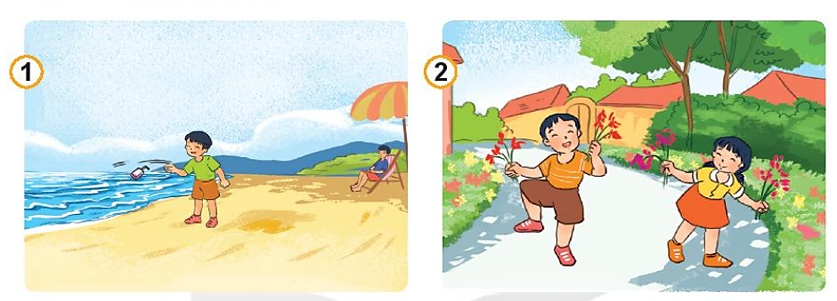
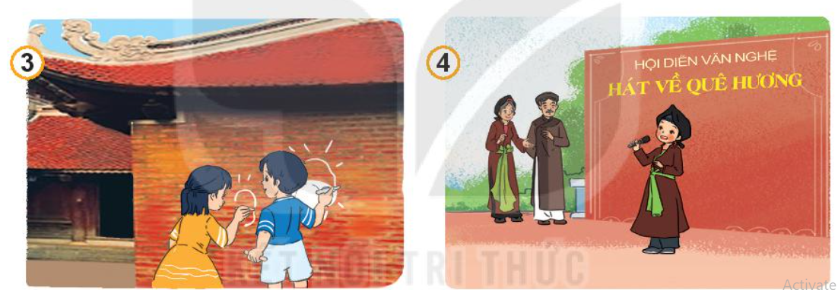
1
Việc nào nên làm, không nên làm để thể hiện tình yêu quê hương.
LUYỆN TẬP

Slide 20




Trò chơi
Ô cửa bí mật

Slide 21















Slide 22

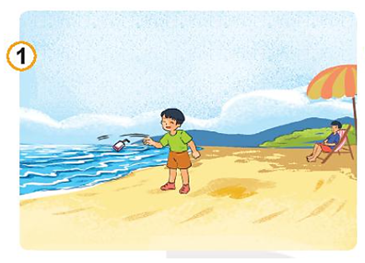

Start
2
4
Hết giờ
3
5
1

Slide 23

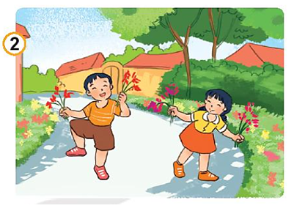


Start
2
4
Hết giờ
3
5
1

Slide 24

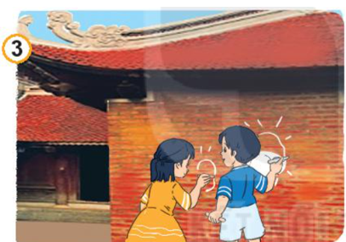
Start
2
4
Hết giờ
3
5
1

Slide 25



Start
2
4
Hết giờ
3
5
1

Slide 26


LUYỆN TẬP
Để thể hiện tình yêu quê hương
Vứt rác bừa bãi
Hái hoa ven đường
Vẽ lên khu di tích
Phát huy truyền thống quê hương
Chăm sóc cây, hoa ven đường làng
Giữ vệ sinh làng xóm

Slide 27

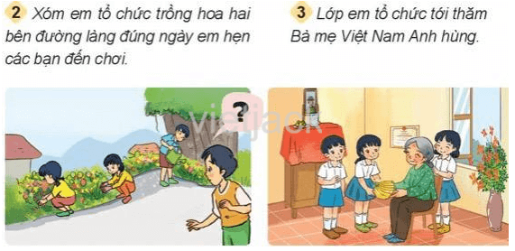
LUYỆN TẬP
2
Em sẽ làm gì trong các tình huống sau?

Slide 28
LUYỆN TẬP
2
Em sẽ làm gì trong các tình huống sau?
Em sẽ về xin bố mẹ để tham gia quyên góp, đồng thời em cũng sẽ vận động người thân, bạn bè tham gia quyên góp.
Khi các bạn đến, thay vì đi chơi em sẽ rủ các bạn cùng nhau trồng hoa hai bên đường.
Trước ngày đến thăm bà mẹ Việt Nam anh hùng, chúng em sẽ chuẩn bị những thứ cần thiết , ví dụ: quà, những câu chuyện, tiết mục văn nghệ,.... tặng các bà.

Slide 29

Để cho quê hương luôn đẹp, luôn là nơi chúng ta hướng về thì mỗi người cần có những việc làm cụ thể để thể hiện tình yêu với quê hương.

Slide 30
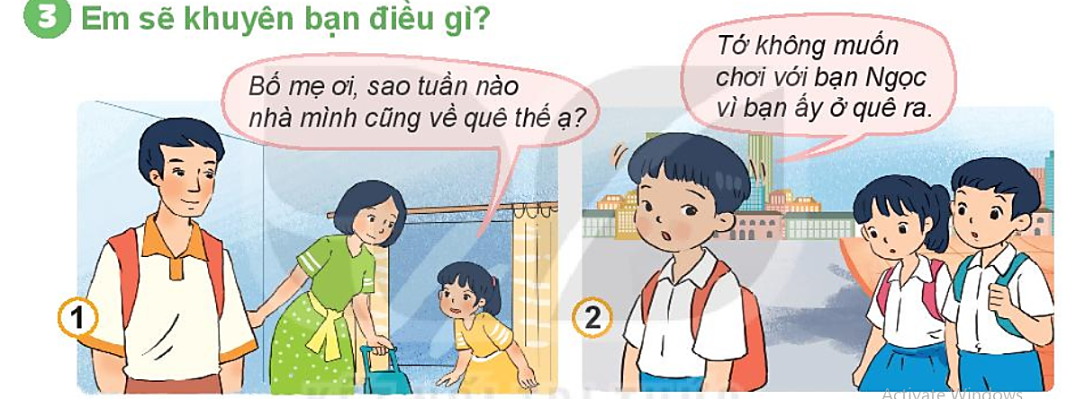
LUYỆN TẬP
3
Em sẽ khuyên bạn điều gì?

Slide 31
Về quê là một hành động rất có ý nghĩa. Về quê giúp chúng ta luôn nhớ tới quê hương, yêu quê hương, tổ tiên, ông bà cha mẹ, giúp chúng ta không quên đi cội nguồn. Chúng ta không chỉ tự hào về quê hương của mình mà còn biết tìm hiểu thêm những nét đẹp văn hóa ở những miền quê khác nữa để giao lưu, học hỏi mở rộng them vốn hiểu biết của mình.

Slide 32
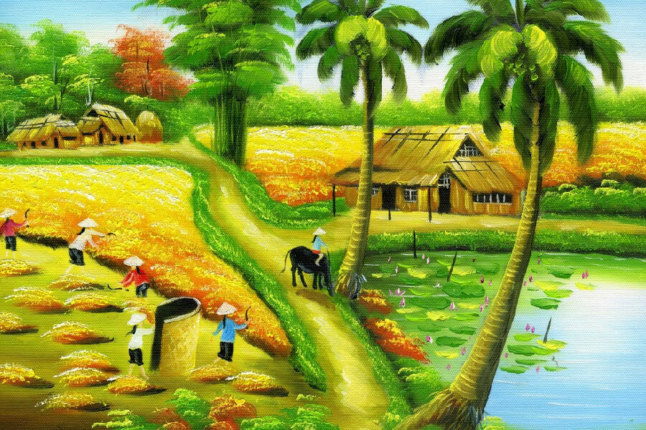
Chia sẻ với các bạn những việc em đã và sẽ làm để thể hiện tình yêu quê hương.

Slide 33

Trò chơi
Phóng viên nhí

Slide 34
Những việc em đã và sẽ làm để tình yêu quê hương:
+ Luôn yêu thương, kính trọng tổ tiên, ông bà, cha mẹ,...
+ Về thăm quê hương vào những dịp rảnh rỗi.
+ Tham gia các hoạt động được quê hương: trồng cây, dọn dẹp rác bảo vệ môi trường,...
+ Cố gắng học tập tốt để sau này xây dựng quê hương ngày càng giàu đẹp.
+ Giúp đỡ những người khó khăn bằng cách quyên góp tiền; những vật dụng không sử dụng nữa nhưng còn tốt; ……

Slide 35
Em cùng các bạn thực hiện những việc làm thể hiện tình yêu
đối với quê hương.

Slide 36
Em cùng các bạn thực hiện những việc làm thể hiện tình yêu
đối với quê hương.
KẾ HOẠCH THỰC HIỆN CÔNG VIỆC
- Công việc …
- Thời gian thực hiện…
- Thực hiện cùng …
- Kết quả: …

Slide 37


VẬN DỤNG

